Slide 1

LibreOfficeの最新動向
小笠原徳彦 (OGASAWARA, Naruhiko)
LibreOffice日本語チーム

Slide 2

本日のおはなし概要
LibreOfficeについて
LibreOffice Conference 2015 Aarhusレポート
LibreOffice 5.0の新機能
LibreOffice 5.1はどんなリリース？

Slide 3
Part I
LibreOfficeについて

Slide 4
LibreOfficeとは
Libre (りぶれ) + Office (おふぃす)
  Libre ~= Free ~= 自由
Microsoft Officeの無償の互換品

Slide 5
LibreOfficeとは
Libre (りぶれ) + Office (おふぃす)
  Libre ~= Free ~= 自由
Microsoft Officeの無償の互換品ではない

Slide 6
LibreOfficeの理念
すべての人が無料でオフィススイートを利用
できるようにすることによって、パソコンや
インターネットなどを使える人と使えない人の
間に生まれる格差（デジタルデバイド）をなくし、誰もが21世紀の市民として社会参加できるようにします。
TDFマニフェスト (Next Decade Manifest)
https://wiki.documentfoundation.org/TDF/Next_Decade_Manifesto/ja
すべての人が、負担のない形で、自分たちの知的所有物を自由に共有できる

Slide 7
プロダクトとしてのLibreOffice
オープンソース
  誰もが利用し改善・再配布できる
  MPL / LGPLv3+
あらゆる人が自分たちの母語で使える
  100を超えるUI言語
マルチプラットフォーム
  Windows、Mac OS X、Linux
  モバイルやクラウドの対応も
有償ソフト同等の機能・性能を提供
  ワープロ・表計算・プレゼン・描画・データベース
多様なソフトとの相互運用性(interoperability)
  互換ではないが、データのやり取りを保証する

Slide 8
プロダクトとしてのLibreOfficeを
生み出すためのLibreOfficeプロジェクト
The Document Foundation (TDF)
  LibreOfficeプロジェクトの法務・財務的後ろ盾のNPO
  インフラ・マーケティング・QAといったプロジェクトの下支えを行うメンバーを雇用
    開発者は雇用していない
意思決定は透明かつ高い独立性
  どこか一つの団体・企業の意向を反映しない（できない）
手を動かした人が正義
  方向性を決めてそちらに動くというより、手を動かした結果できるものがLibreOfficeの未来、という感じ
  手を動かそうとする人には非常に暖かい支援が
  もちろん、お金を払って誰か（サポートベンダーなど）に代わりに手を動かしてもらうという方法はある

Slide 9
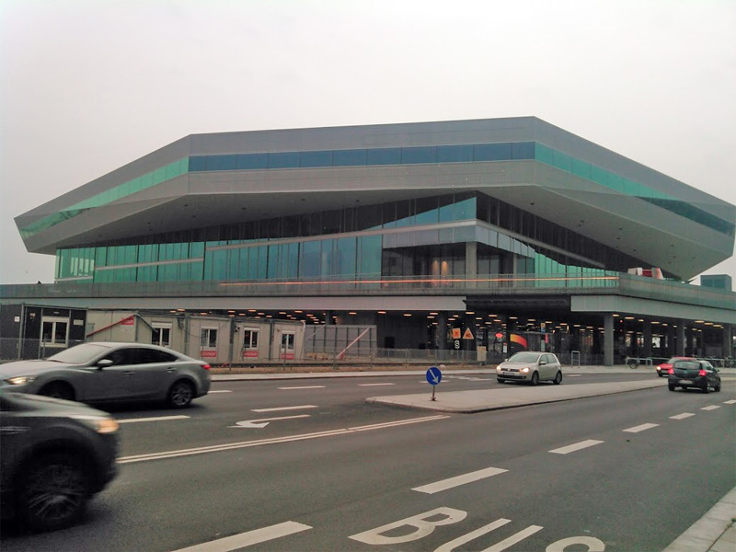
Part II
LibreOffice Conference 2015 Aarhus
レポート

Slide 10
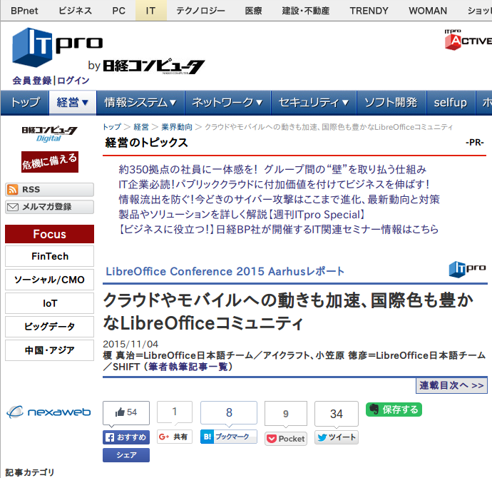
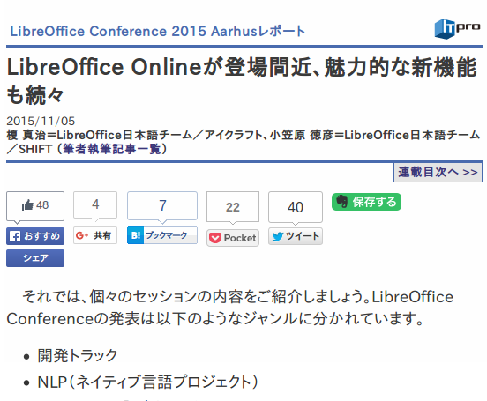

宣伝！
ITProさんに
カンファレンスレポート
書かせていただきました！
  今回語りきれないことなど
  書いてありますので
  ぜひお読みください！
LibreOffice itpro レポート
http://itpro.nikkeibp.co.jp/atcl/column/15/102800252/

Slide 11
LibreOffice Conference概要
LibreOffice全体の年次カンファレンス
2011年より毎年秋に行われ、今年で5回目
開催地は基本ヨーロッパ
  2011:パリ、2012:ベルリン、2013:ミラノ、
  2014: ベルン、2015: オーフス（、2016: ブルノ）
開発者、サポート企業・システムベンダー、
コミュニティメンバーなど150人ほど参加
今年はアジアからの参加者も多数

Slide 12
あらかじめ定義された図形
便利に使えるよういくつか図形を定義しておきました: 図形をコピーしたり、書式をコピーしたり、LibOスタイルを用いたりしましょう。
濃い緑
明るい緑
ソースコードの例やXMLの宣言、デバッグ出力などはこの中に書きましょう ;-)
濃い青
明るい青
濃いオレンジ
明るいオレンジ
濃い紫
明るい紫
濃い黄色
明るい黄色

Slide 13
セクションヘッダの例
なにか適当な文をここに書いてもいいですよ…

Slide 14
ありがとうございます…
… このプレゼンテンプレートを使ってくれて！
… LibreOffice を応援してくれて！

